Slide 1
SEOUL ACCESSIBLE NAVIGATION
서울동행맵
접근성 우선 디자인 컨셉 — Dual-Path Design
저시력 · 전맹 · 고령자 · 휠체어
iNavi 프로덕트전략셀

Slide 2



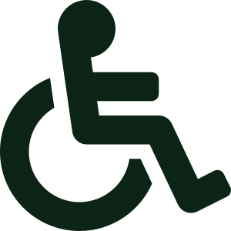
왜 지금 접근성인가
6/30 Sync-up 회의록에서 도출된 핵심 과제
저시력 · 전맹 이원화
스크린리더 호환성
고대비 · 큰 글씨
교통약자 우선 설계
시각장애인을 저시력자와 전맹자로 구분 — 요구사항이 서로 다름을 전제로 설계
전맹 사용자를 위한 화면낭독기 대응이 별도 과제로 명시됨
저시력자를 위한 명도 대비와 타이포 스케일 개선 필요
고령자 · 장애인을 1차 사용자로 정의, 기존 서비스는 이 관점이 부재

Slide 3

디자인 원칙
Dual-Path Design — 이중 경로 설계
하나의 UI로 저시력자와 전맹자를 동시에 만족시킬 수 없다. 화면마다 시각 레이어와 비시각 레이어를 함께 설계한다.
시각 레이어
비시각 레이어
저시력자 · 고령자 대상
전맹자 · 스크린리더 사용자 대상
WCAG 2.1 AA 명도대비 (본문 4.5:1 이상)
글씨 크기 조절 컨트롤 — 설정 안이 아닌 홈 화면 상단 노출
색상 단독 의존 금지 — 아이콘 + 텍스트 이중 표기
고대비 다크 배경 + 그린 액센트
지도 경로 → 순차 텍스트 안내로 재구성
동적 정보(도착 알림 등)는 aria-live 영역으로 처리
아이콘 전용 버튼에 명확한 대체 텍스트
"내 앞에 무엇이 있나요?" — 능동적 주변 탐색 질의

Slide 4

USER TYPES
시각장애 사용자 유형
LOW VISION
TOTAL BLINDNESS
저시력 (Low Vision)
전맹 (Total Blindness)
고대비 색상 조합 필수
스크린리더 완전 호환
배경과 텍스트의 명도 차를 크게 두어 잔존 시력으로도 구분 가능하게 설계
모든 정보와 기능을 화면을 보지 않고도 음성으로 인식·조작 가능하게 구성
텍스트·아이콘 확대 지원
논리적인 포커스 이동 순서
최대 200%까지 배율 확대에 대응하는 반응형 레이아웃
탭·스와이프 이동 순서가 실제 화면 흐름과 일치하도록 시맨틱 마크업
여백과 굵기 조정
대체텍스트(alt) 전면 적용
요소 간 간격을 넓히고 아이콘·폰트 굵기를 높여 인식 부담을 낮춤
아이콘, 지도, 이미지 등 비텍스트 요소에 의미 있는 대체텍스트 제공
점멸·과도한 애니메이션 최소화
음성 안내로 경로·도착 정보 전달
시각적 피로와 어지러움을 유발하는 효과를 배제
핵심 정보(정류장, 도착시간, 환승)를 음성으로도 동일하게 안내

Slide 5





DESIGN RATIONALE
그린톤을 선택한 이유
새로운 색을 도입하는 대신, 이미 존재하는 것을 접근성 기준에 맞게 다듬는 방향
서울동행맵은 이미 그린 톤
고대비 확보가 이미 검증됨
동행맵은 이미 그린 계열 컬러 시스템을 쓰고 있다. 새 색을 들이지 않고 기존 브랜드와 통일감을 유지해 재학습 비용을 없앤다.
다크 그린 배경 + 흰 텍스트는 실측 최대 17.9:1까지 대비를 확보한다. AAA(7:1) 기준을 넉넉히 넘는다.
색상 단독 의존 설계와 궁합이 좋음
이동·안내의 관습색과 일치
가장 흔한 색각이상은 적록색맹이라, 그린 단독으로 의미를 전달하지 않는다. 모든 정보는 텍스트·아이콘과 함께 병기한다.
국내 피난유도등·안전표지에서 초록은 '안내 가능한 방향'을 뜻하는 표준색이다. 길안내 서비스의 목적과 자연스럽게 맞는다.
심리적으로 안정적인 톤
저채도 그린은 빨강 계열보다 경고·긴장 신호로 오인될 가능성이 낮다. 이동이 어려운 사용자에게 불필요한 긴장을 주지 않는다.
※ 본 자료의 세부 컬러(HEX) 값은 추후 개발·디자인 협의 과정에서 조정될 수 있습니다.

Slide 6
COLOR & CONTRAST
컬러 대비 전략
WCAG 2.1 / KWCAG 2.1 AA 기준 — 용도별로 대비 기준이 다른 컬러를 구분해 사용
본문 텍스트 · 4.5:1 이상
강조 배경·버튼 · 7:1 이상 (AAA)
#171717
#474747
#006E25
17.9:1
9.3:1
6.5:1
주요 액션 버튼
OnSurface
OnSurface Variant
Secondary
Primary Container + 흰 텍스트 · 10.5:1
기본 본문 텍스트
보조 설명 텍스트
강조 텍스트·아이콘
큰 텍스트·아이콘·UI 컴포넌트 · 3:1 이상
본문·배경은 4.5:1, 버튼·아이콘·큰 텍스트는 3:1 이상 컬러로 구분 적용해 두 접근성 기준을 함께 충족
#009632
#008DCF
3.9:1
3.7:1
Primary
Tertiary
큰 배지·대형 아이콘
보조 링크·정보 아이콘
※ 본 자료의 세부 컬러(HEX) 값은 추후 개발·디자인 협의 과정에서 조정될 수 있습니다.

Slide 7

TYPOGRAPHY
타이포그래피 확대 전략
핵심 정보일수록 더 크고 굵게 — 본문은 16px 미만을 사용하지 않는다
용도 | 기본 스케일 | 저시력 확장 권장값 | 비고
도착 예정 시간 (핵심 강조 숫자) | Headline 23px Bold | 28~32px Bold | 화면에서 가장 크게, 색상+굵기로 이중 강조
정류장·목적지명 | Title 18px SemiBold | 22~24px SemiBold | 스크롤 없이 한눈에 인식 가능하도록
본문 설명 텍스트 | Body 16px Medium | 최소 18px Medium | 16px 미만 본문 사용 지양
보조 라벨·캡션 | Label 11px Medium | 최소 14px | 11px는 저시력 사용자에게 인식이 어려움
사용자 확대 대응 | 고정 크기 | 시스템 글자 200%까지 대응 | 반응형 레이아웃 필수 적용
글자 굵기
줄간격·자간
Regular보다 Medium~SemiBold를 기본으로 사용해 획을 뚜렷하게 유지
줄간격 150% 이상 확보, 자간을 좁히는 스타일은 큰 제목에만 제한적으로 사용

Slide 8





SCREEN READER & NON-VISUAL
비시각적 설계
전맹 사용자가 화면을 보지 않고도 모든 정보와 기능에 도달할 수 있도록
시맨틱 구조 & 포커스 순서
대체텍스트(Alt) 전면 적용
제목·랜드마크 태그와 실제 화면 흐름이 일치하는 논리적 탭 이동 순서 설계
예: 버스 아이콘 → “162번 버스, 3분 후 도착”처럼 의미가 전달되는 대체텍스트
색상에만 의존하지 않는 전달
반복 영역 건너뛰기 링크
지연 상태는 빨간색 + “지연” 텍스트 + 아이콘을 함께 표시
상단 배너·내비게이션 이전에 건너뛰기 링크를 가장 먼저 배치 (KRDS 가이드 반영)
음성 안내와 완전 연동
터치 타겟 44×44pt 이상
경로·정류장·도착 정보 등 핵심 텍스트 정보를 음성으로도 동일하게 제공
요소 간 간격 8px 이상을 두어 오터치와 인접 요소 혼동을 방지

Slide 9


디자인 시스템 토큰
서울동행맵의 실제 그린 컬러 토큰을 그대로 적용 — 고대비 원칙을 컬러/타이포 레벨에서부터 고정
#171717
OnSurface
기본 본문 텍스트 · 17.9:1
타이포그래피
Headline
Noto Sans CJK Bold
#474747
OnSurface Variant
보조 설명 텍스트 · 9.3:1
Body
Noto Sans CJK Medium
Label
Noto Sans CJK SemiBold
#006E25
Secondary
강조 텍스트 · 아이콘 · 6.5:1
그린 하나로 통일하고 짙은/연한 명도 단계로 강조 위계를 구분
#009632
Primary
큰 배지 · 대형 아이콘 · 3.9:1
#008DCF
Tertiary
보조 링크 · 정보 아이콘 · 3.7:1
서울동행맵 프로덕션 토큰과 100% 동일 — 별도 색상 학습 비용 없음

Slide 10


TYPEFACE
서체 — Noto Sans CJK
한국어·영어·중국어·일본어를 하나의 서체 패밀리로 통일
다국어 표기 예시
4개 언어 단일 패밀리
한·영·중·일을 하나의 서체로 커버해, 언어가 바뀌어도 자간·굵기·높이가 흐트러지지 않고 일관된 화면을 유지합니다.
한국어
가장 빠른 경로
English
Fastest route
높은 가독성
획이 명확하고 글자 사이 구분이 뚜렷해, 저시력·고령 사용자도 작은 크기부터 큰 확대까지 안정적으로 읽을 수 있습니다.
中文
最快路线
공공 서비스 검증 + 무료 라이선스
日本語
最速ルート
오픈 라이선스(SIL OFL)로 라이선스 리스크가 없고, 국내외 공공·접근성 서비스에서 널리 검증된 서체입니다.
※ 기존 Pretendard는 중국어를 지원하지 않아, 다국어 요건 충족을 위해 Noto Sans CJK로 통일합니다.

Slide 11
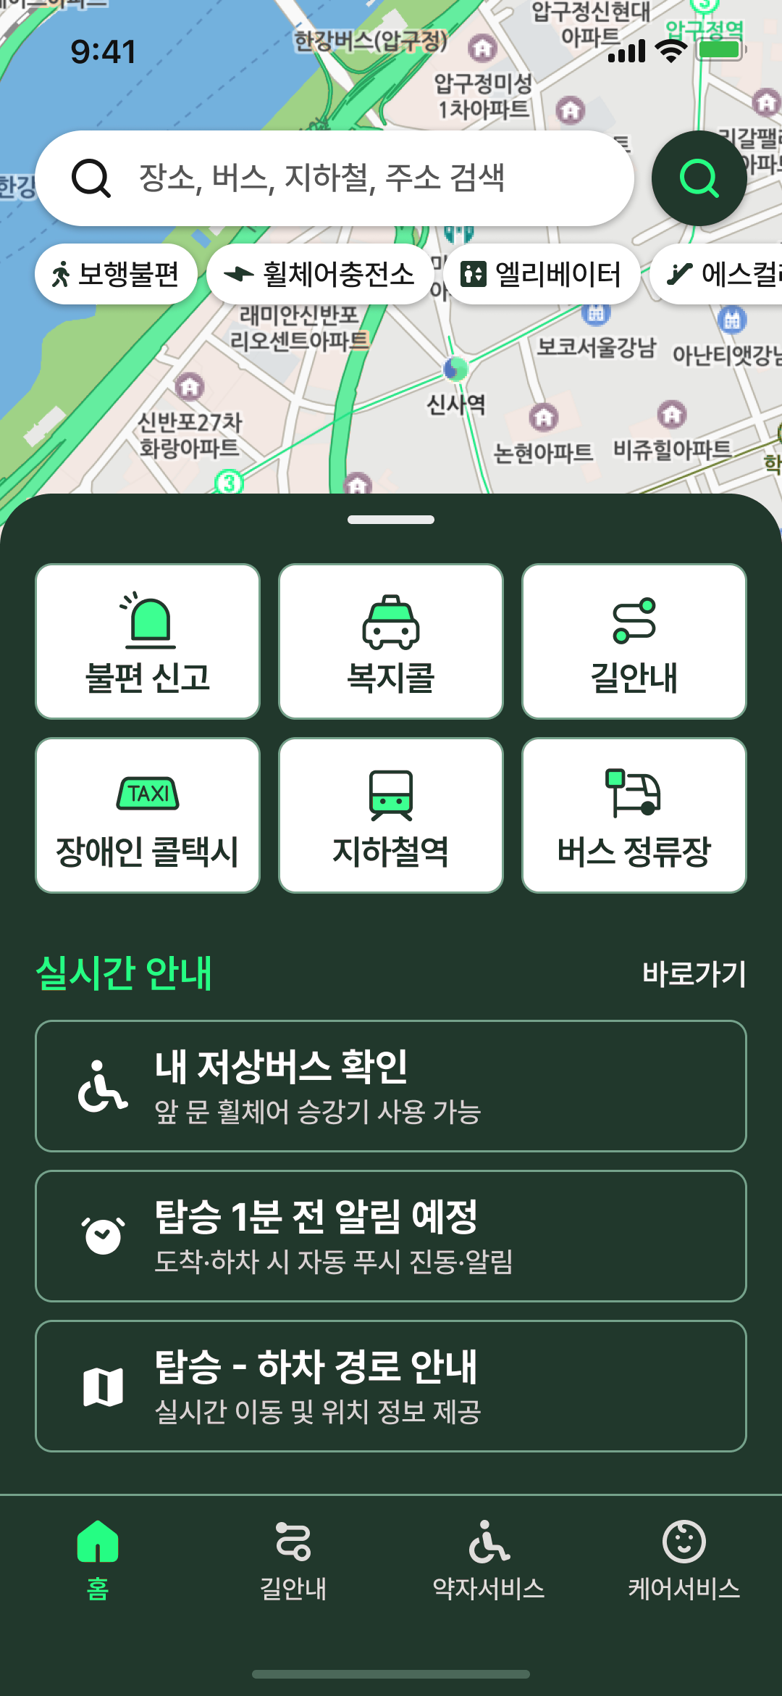
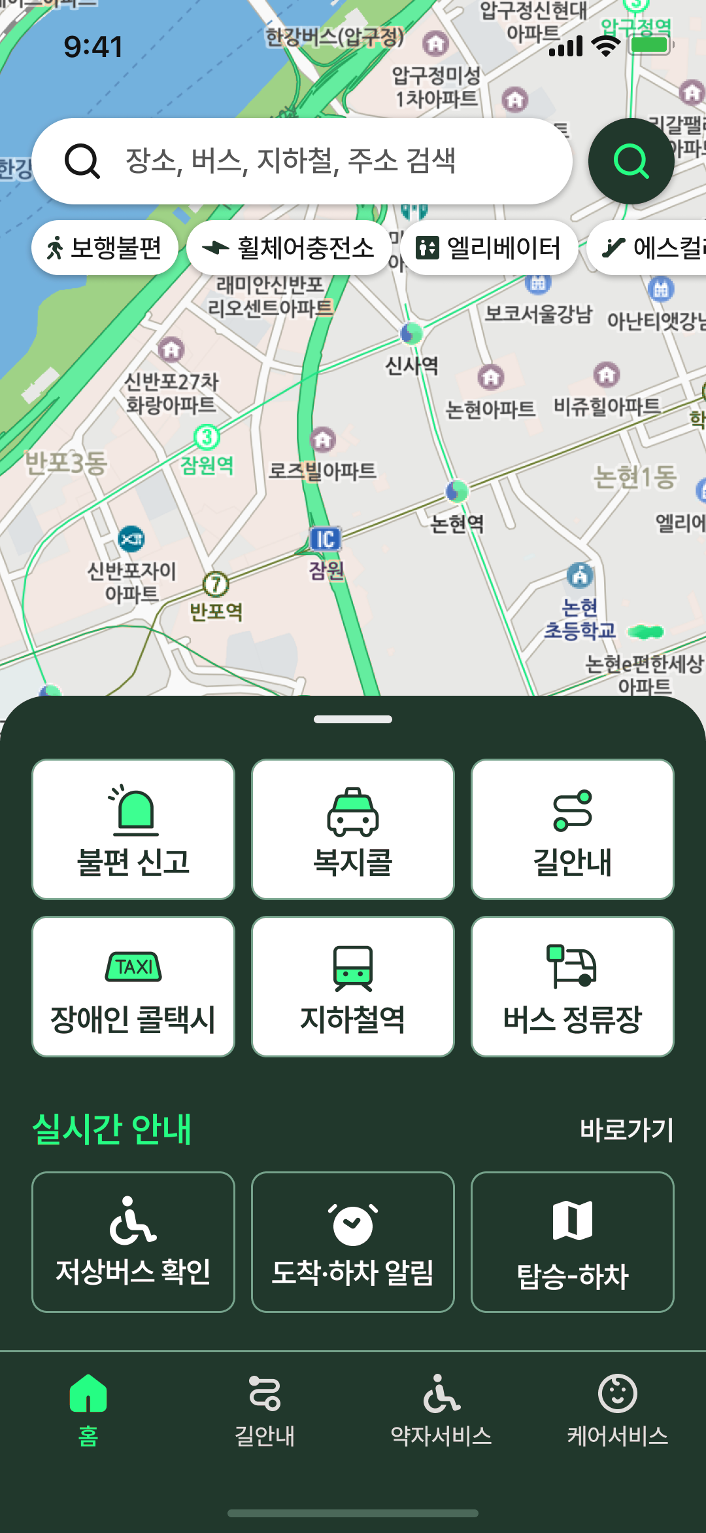



스크린 컨셉 · 홈
퀵메뉴 + 실시간 안내 카드 — 자주 쓰는 기능을 홈 진입 즉시 노출
6버튼 퀵메뉴
불편신고 · 복지콜 · 길안내 · 콜택시 · 지하철역 · 정류장을 한 화면에
실시간 안내 카드
저상버스 탑승 가능 여부, 하차 알림을 텍스트로 명시 — 아이콘 단독 표기 지양
하단 탭 4종
홈 · 길안내 · 약자서비스 · 케어서비스 — 아이콘 + 라벨 병기로 인지 부담 최소화

Slide 12
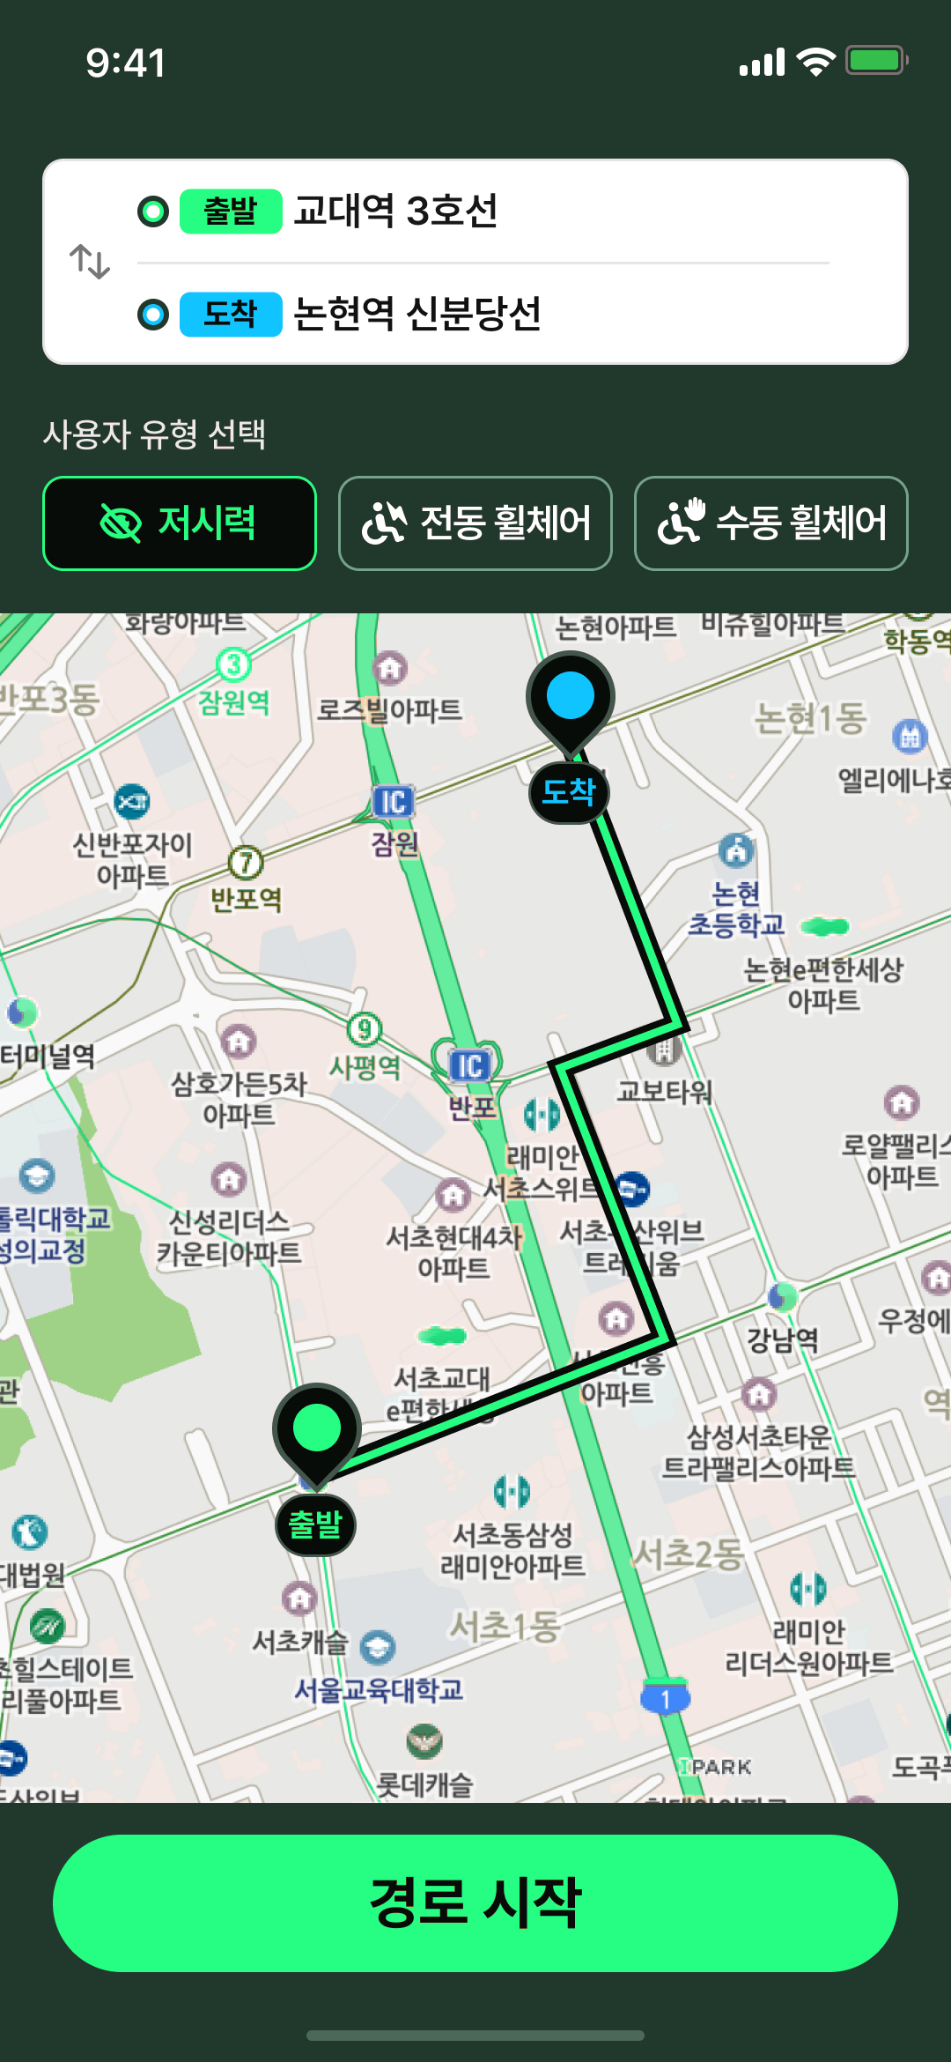

스크린 컨셉 · 길안내
사용자 유형 선택 탭 — 경로 알고리즘이 실제로 갈라지는 지점
저시력 / 전동휠체어 / 수동휠체어
탭을 3가지로 명시 분리 — 선택된 탭은 그린 테두리+배경으로 이중 표기(색+형태)
경로 = 색상 + 텍스트 라벨
출발/도착 핀에 "출발"·"도착" 텍스트 라벨 고정 — 색맹 사용자도 순서 인지 가능
경로 시작 CTA — 전체폭 · 하단 고정

Slide 13
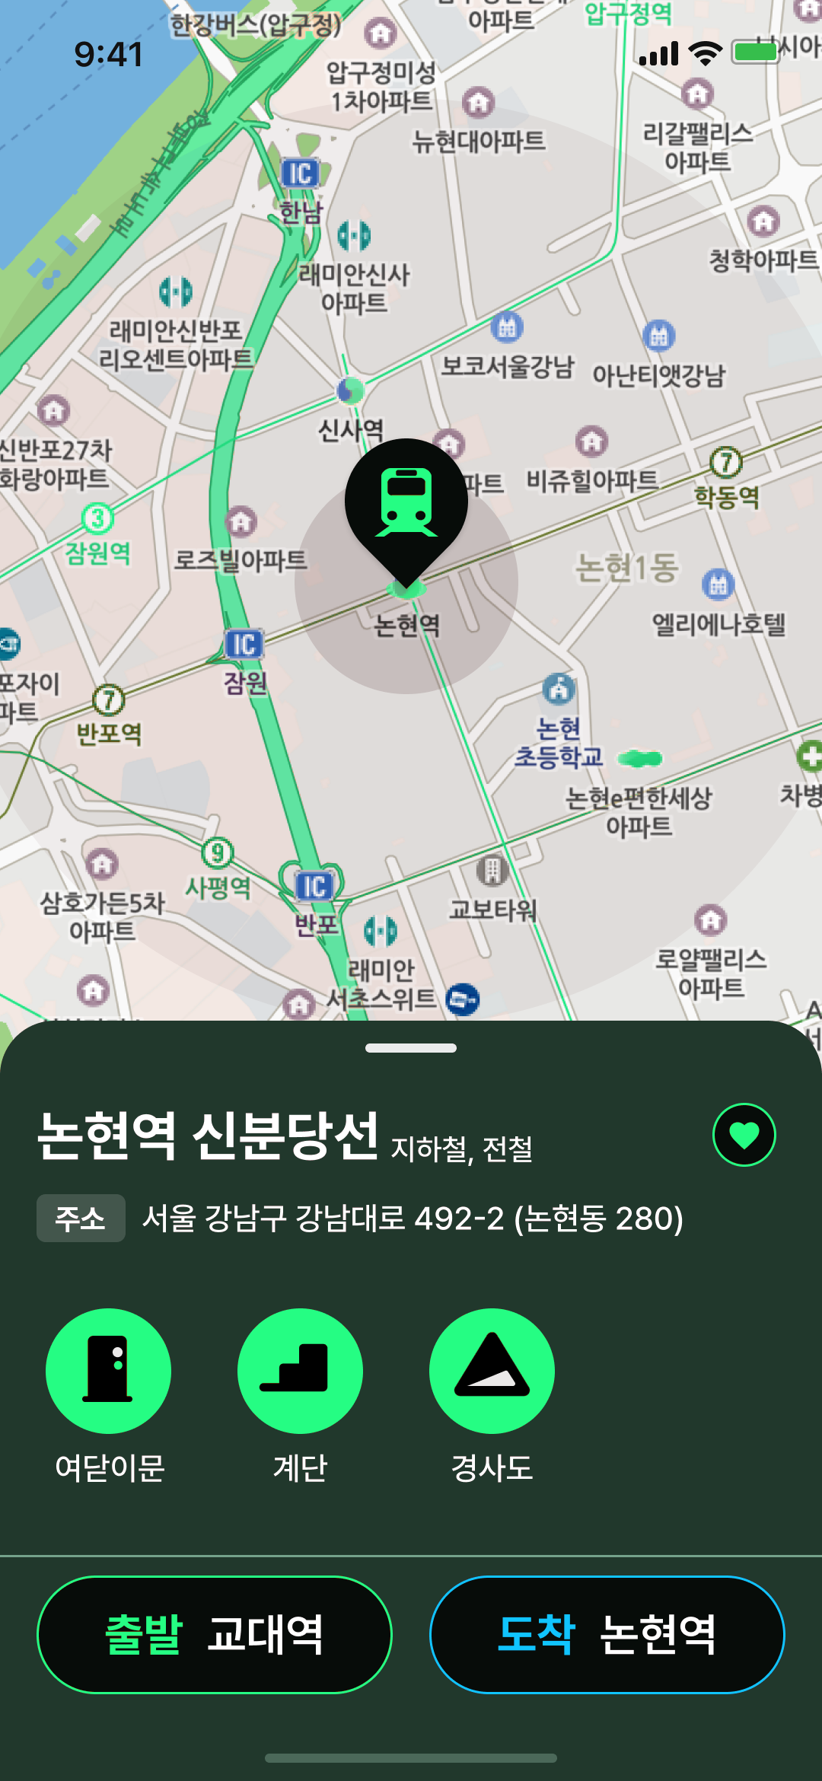



스크린 컨셉 · 장소 상세
여닫이문 · 계단 · 경사도 — 비장애인 지도앱에는 없는 정보를 1급 정보로 승격
여닫이문
전동휠체어 이용자에게 회전문·여닫이문은 통행 불가 조건 — 사전 고지 필수
계단 유무
엘리베이터 대체 동선 안내와 연결되는 트리거 정보
경사도
12도 이상 경사는 회피 경로 알고리즘의 실제 입력값 — 시각적으로도 동일 비중 노출

Slide 14
SUMMARY
적용 요약
요소별 컬러 대비 매핑 — 두 접근성 기준을 함께 충족하도록 구분 적용
UI 요소 | 색상 토큰 | 대비율 | 기준
본문 정보 텍스트 | OnSurface #171717 / 흰 배경 | 17.9:1 | AAA (4.5:1 이상)
보조 설명 텍스트 | OnSurface Variant #474747 / 흰 배경 | 9.3:1 | AAA (4.5:1 이상)
강조 텍스트·아이콘 | Secondary #006E25 / 흰 배경 | 6.5:1 | AA 본문 텍스트 충족
주요 액션 버튼 | Primary Container #004517 + 흰 텍스트 | 10.5:1 | AAA
큰 배지·대형 아이콘 | Primary #009632 | 3.9:1 | 3:1 큰 텍스트/컴포넌트 기준
보조 링크·정보 아이콘 | Tertiary #008DCF | 3.7:1 | 3:1 큰 텍스트/컴포넌트 기준
오류·지연 상태 배지 | Error 계열 (아이콘 전용, 텍스트 병기 필수) | 3.4:1 | 3:1 기준 · 소형 텍스트엔 미사용
본문·배경 텍스트는 4.5:1 이상, 버튼·아이콘·큰 텍스트는 3:1 이상 컬러로 구분 적용해 두 접근성 기준을 함께 충족합니다.

Slide 15


시그니처 제안 & 다음 단계
“내 앞에 무엇이 있나요?”
전맹 사용자가 능동적으로 주변 정보를 질의하는 인터페이스 — 일반 지도앱에는 없는 이 프로젝트만의 시그니처 UX. 홈 화면 진입점으로 전면 배치를 제안
01
02
03
04
제안서 · 접근성 지침 대조 검토
PRD 상단(전략 레이어) 반영 및 컨펌
Dual-Path 컴포넌트 설계 (Figma)
스크린리더 사용성 테스트
iNavi 프로덕트전략셀 · 서울동행맵 프로젝트

